Slide 1
9.3 动 态 查 找 树 表
一、二叉排序树（二叉查找树）
二、二叉平衡树
三、B - 树
四、B⁺树
五、键 树

Slide 2
5．查找性能的分析
例如：
1
由关键字序列 1，2，3，4，5构造一颗二叉排序树，
2
3
4
ASL =（1+2+3+4+5）/ 5= 3
5
由关键字序列 3，1，2，5，4构造一颗二叉排序树
3
1
5
ASL =（1+2+3+2+3）/ 5 = 2.2
2
4
问题1：怎样选择关键字的输入次序？
问题2：如果输入次序不变，如何构造二叉排序树？

Slide 3
9.3 动 态 查 找 树 表
一、二叉排序树（二叉查找树）
二、二叉平衡树
三、B - 树
四、B⁺树
五、键 树

Slide 4
二、二叉平衡树
1. 二叉平衡树定义
2. 平衡旋转技术
3. 二叉平衡树的插入
4. 二叉平衡树的删除
5. 二叉平衡树的高度

Slide 5
1. 二叉平衡树定义
问题：
二叉排序树的缺点是无法事先预料树的结构，随意性很大，树结构只与结点的值和插入的次序有关，有时会得到一颗很不平衡的二叉树。
当二叉树与理想的平衡树相差越远，树的高度越高时，其运算的时间就越长。最坏的情况下，二叉树退化成单链表，其时间复杂度由O(log₂n)变为O(n)。

Slide 6
二叉平衡树（又称AVL树）
一棵二叉平衡树或者是空树，或者是具有下列性质的二叉排序树：
1。左子树和右子树都是二叉平衡树，
2。左子树和右子树的高度之差的绝对值不超过1。
2
-1
例如:
1
5
15
4
2
0
1
-2
1
0
4
8
10
32
5
8
1
0
2
0
0
5
12
1
60
2
0
0
1
非平衡树
非二叉排序树
45
非平衡树
结点的平衡因子：
左子树的高度减右子树的高度 。

Slide 7
如何构造“二叉平衡树”?
构造平衡的二叉排序树的方法是：
根据初始序列，从空树开始插入新结点，插入过程中，在保持二叉排序树特性的前提下，采用平衡旋转技术，对最小不平衡子树进行调整，使其平衡。
-2
2
15
5
0
-2
2
0
10
32
4
8
1
1
2
60
0
0
1
45

Slide 8
二、二叉平衡树
1. 二叉平衡树定义
2. 平衡旋转技术
3. 二叉平衡树的插入
4. 二叉平衡树的删除
5. 二叉平衡树的高度

Slide 9
2. 平衡旋转技术
如果在一棵平衡的二叉搜索树中插入一个新
结点，造成了不平衡。此时必须调整树的结构，使之平衡。
平衡旋转有两类：
单旋转 (左旋和右旋)
双旋转 (左平衡和右平衡)
右单旋转
左单旋转
左右双旋转
右左双旋转

Slide 10
右单旋转
如果在左子树根结点的左子树上插入结点,
引起不平衡，则需要进行右单旋转。
以结点B为旋转轴，将结点A顺时针旋转。
1
A
2
0
A
B
B
0
C
B
1
C
D
0
A
D
E
h
D
E
h
h
+
1
E
C
h
h
h
+
1
h
h
h
5
4
4
3
5
3

Slide 11
左单旋转
如果在右子树根结点的右子树上插入结点，
引起不平衡，则需要进行左单旋转
以结点C为旋转轴，让结点A逆时针旋转。
-1
A
-2
A
C
0
B
0
C
B
-1
C
A
0
E
h
D
E
h
D
E
D
h
+
1
B
h
h
h
h
+
1
h
h
3
4
4
3
5
5

Slide 12
先左后右双旋转
如果在左子树根结点的右子树上插入结点，
引起不平衡，则需要进行先左后右双旋转 。
5
5
左
右
4
3
4
3
5
4
3

Slide 13
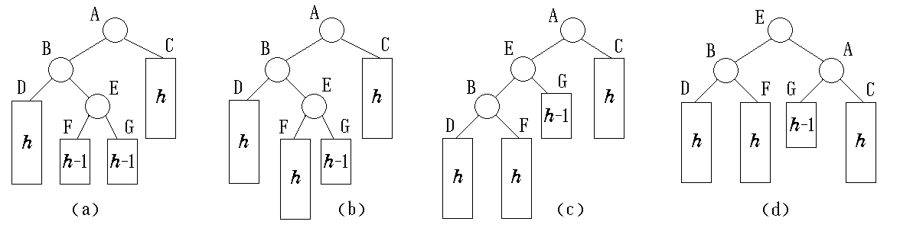
先左后右双旋转
1
2
0
-1
0
1
右单
旋转
左单
旋转
插入
0
0
1

Slide 14
先右后左双旋转
如果在右子树根结点的左子树上插入结点
引起不平衡，则需要进行先右后左双旋转 。
3
3
右
左
4
5
4
3
5
4
5

Slide 15
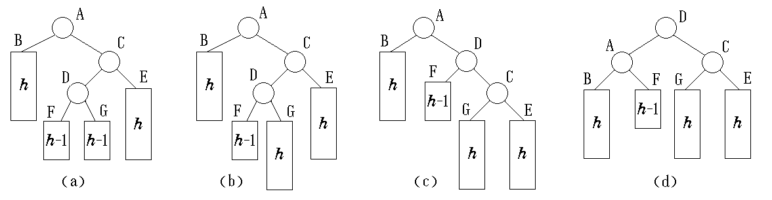
+1
-2
先右后左双旋转
0
1
0
-1
右单
旋转
右单
旋转
0
插入
1
0

Slide 16
二、二叉平衡树
1. 二叉平衡树定义
2. 平衡旋转技术
3. 二叉平衡树的插入
4. 二叉平衡树的删除
5. 二叉平衡树的高度

Slide 17
3. 二叉平衡树的插入
例如:依次插入的关键字为5, 4, 2, 8, 6, 9
5
4
4
4
2
5
2
6
2
8
5
8
向右旋转
一次
6
先向右旋转
再向左旋转

Slide 18
向左旋转一次
4
2
6
5
8
9
6
4
8
继续插入关键字 9
2
5
9

Slide 19
5．查找性能的分析
例如：
1
2
由关键字序列 1，2，3，4，5构造一颗二叉排序树，
3
4
5
ASL =（1+2+3+4+5）/ 5= 3
2
3
由关键字序列 3，1，2，5，4构造一颗二叉排序树
1
4
1
5
3
5
2
4
ASL =（1+2+3+2+3）/ 5 = 2.2

Slide 20
二、二叉平衡树
1. 二叉平衡树定义
2. 平衡旋转技术
3. 二叉平衡树的插入
4. 二叉平衡树的删除
5. 二叉平衡树的高度

Slide 21
4. 二叉平衡树的删除
1. 首先不考虑平衡问题，按二叉排序树的删除原理对二叉平衡树进行删除。
2. 然后再考虑平衡问题，沿被删除结点通向根的路径反向追踪检查路径上各个结点平衡因子的变化。
分三种情况考虑：

Slide 22
case 1 : 当前结点 p 的平衡因子为0。如果它的左子树或右子树被缩短，则只需要修改它的 平衡因子为 1 或-1。不需要旋转。
p
p
0
1
不旋转
h-1
h
h
h-1
h
删除一个结点,高度不变

Slide 23
case 2 : 结点 p 的平衡因子不为0，且较高的子树被缩短，则 p 的平衡因子改为0。不需要旋转。
p
p
1
0
不旋转
h
h+1
h
h
h
高度减1
删除一个结点,高度降低一层

Slide 24
case 3 : 结点 p 的平衡因子不为0，且较矮的子树又被缩短，则在结点 p 发生不平衡。需要进行平衡化旋转来恢复平衡。
令结点 p 的较高的子树的根为 q, 根据 q 的平衡因子，有如下 3 种平衡化操作：
p
六种状态：
p q
-1 -1
-1 0
-1 1
1 -1
1 0
1 1
q
相同—a
q为0—b
相反—c
h-1
h
h
h

Slide 25
case 3—a :
如果 q 的平衡因子与 p 的平衡因子相同，
则执行一个单旋转来恢复平衡, 结点 p 和 q 的平衡因子均改为0。
p
q
-1
0
q
左单旋
p
-1
0
h-1
h
h
h-1
h
h-1
h-1
删除结点

Slide 26
case 3—b :
如果 q (较高的子树) 的平衡因子为 0，
执行一个单旋转来恢复结点 p 的平衡。
p
q
-1
1
q
左单旋
p
0
-1
h-1
h
h
h-1
h
h
h
删除结点

Slide 27
case 3—c :
如果 p 与 q 的平衡因子相反,
则执行一个双旋转来恢复平衡, 先围绕 q 转再围绕 p 转;
新根结点的平衡因子置为0，其它结点的平衡因子相 应处理。
p
r
-1
0
q
1
右左双旋
p
q
r
0
0
h-1
h
h-1
高度减1
h-1
h-1
h-2
h-1
h-2
删除
结点
h-1

Slide 28
1
举例：
M
-1
-1
E
P
-1
-1
1
1
C
J
N
R
1
-1
0
0
1
1
B
D
H
K
O
Q
T
0
0
1
0
0
A
G
I
L
S
0
F
树的初始状态
删除结点 P

Slide 29
删除结点P
1
用O取代P
M
-1
-1
E
P
p
-1
-1
1
1
q
C
J
N
R
1
-1
0
0
1
1
B
D
H
K
O
Q
T
0
0
1
0
0
A
G
I
L
S
0
F
寻找结点P在中序下的直接前驱O, 用O顶替P, 删除O。

Slide 30
删除结点P
1
左单旋转
M
-1
-1
E
O
p
-1
-1
1
1
q
C
J
N
R
1
-1
0
1
1
B
D
H
K
Q
T
0
0
1
0
0
A
G
I
L
S
0
F
case 3a：O与R的平衡因子同号, 以R为旋转轴做左单旋转, M的右子树高度减 1。

Slide 31
p
删除结点P
1
向上继续调整
M
-1
0
q
E
R
0
1
1
1
C
J
O
T
1
-1
0
0
0
1
B
D
H
K
N
Q
S
0
1
0
0
A
G
I
L
0
F
case3c：M的右子树高度减 1, M发生不平衡。M与E的平衡因子反号, 做左右双旋转。

Slide 32
删除结点P
0
J
0
0
E
M
1
-1
0
1
C
H
K
R
0
1
0
0
1
1
0
B
D
G
I
L
O
T
0
0
0
0
0
A
F
N
Q
S

Slide 33
例题：
已知长度为12的表：
(Jan,Feb,Mar,Apr,May,Jun,Jul,Aug,Sep,Oct,Nov,Dec)
要求完成以下操作：
若对表中元素先进行排序，构成有序表，并求其在等概率的情况下，对此有序表查找成功时的平均查找长度；
按表中元素的顺序依次插入生成一颗二叉排序树(初始为空)，并求其在等概率的情况下查找成功时的平均查找长度；
按表中元素的顺序构造一颗二叉平衡树，并求其在等概率的情况下查找成功的平均查找长度；

Slide 34
例题： 已知长度为12的表：
(Jan,Feb,Mar,Apr,May,Jun,Jul,Aug,Sep,Oct,Nov,Dec)
1. 有序表
先排序，然后采用折半查找
(Apr, Aug, Dec, Feb, Jan, Jul, Jun, Mar,May,Nov ,Oct, Sep)
3 4 2 3 4 1 3 4 2 4 3 4
ASL = (1×1+2 ×2 +3 × 4 +4 ×5 ) / 12
= 37 /12

Slide 35
例题： 已知长度为12的表：
(Jan,Feb,Mar,Apr,May,Jun,Jul,Aug,Sep,Oct,Nov,Dec)
2. 求二叉排序树
Jan
Feb
Mar
Apr
Jun
May
Aug
Jul
Sep
Dec
Oct
Nov
ASL = (1×1+2 ×2 +3 × 3 +4 ×3 +5 ×2 +6 ×1) /12
= 42 /12

Slide 36
例题： 已知长度为12的表：
(Jan,Feb,Mar,Apr,May,Jun,Jul,Aug,Sep,Oct,Nov,Dec)
3. 求平衡二叉排序树
Jan
Feb
Mar
Apr
Jun
May
Aug
Jul

Slide 37
例题： 已知长度为12的表：
(Jan,Feb,Mar,Apr,May,Jun,Jul,Aug,Sep,Oct,Nov,Dec)
3. 求平衡二叉排序树
Jan
Aug
Mar
Apr
Feb
Jun
May
Jul
Sep
Oct

Slide 38
例题： 已知长度为12的表：
(Jan,Feb,Mar,Apr,May,Jun,Jul,Aug,Sep,Oct,Nov,Dec)
3. 求平衡二叉排序树
Jan
Aug
Mar
Apr
Feb
Jun
Oct
Jul
May
Sep
Nov

Slide 39
例题： 已知长度为12的表：
(Jan,Feb,Mar,Apr,May,Jun,Jul,Aug,Sep,Oct,Nov,Dec)
3. 求平衡二叉排序树
Mar
Jan
Oct
Aug
Jun
May
Sep
Apr
Feb
Jul
Nov
Dec
ASL = (1×1+2 ×2 +3 × 4 +4 ×4 +5 ×1 ) / 12
= 38 /12

Slide 40
例题： 已知长度为12的表：
(Jan,Feb,Mar,Apr,May,Jun,Jul,Aug,Sep,Oct,Nov,Dec)
1. 有序表，排序后采用折半查找
ASL = (1×1+2 ×2 +3 × 4 +4 ×5 ) / 12 = 37 /12
2. 求二叉排序树
ASL = (1×1+2 ×2 +3 × 3 +4 ×3 +5 ×2 +6 ×1) / 12
= 42 /12
3. 求平衡二叉排序树
ASL = (1×1+2 ×2 +3 × 4 +4 ×4 +5 ×1 ) / 12 = 38 /12

Slide 41
二、二叉平衡树
1. 二叉平衡树定义
2. 平衡旋转技术
3. 二叉平衡树的插入
4. 二叉平衡树的删除
5. 二叉平衡树的高度

Slide 42
5. 二叉平衡树的高度
对于AVL树来说，如果结点个数为 n，最大深度 h ？
设AVL树的高度为h，这个AVL树中最少含有多少个结点？
记最少结点个数为 N_{h} ，则：
h＝0，空树： N₀ = 0
h＝1，仅有根结点： N₁ = 1
h > 1 ：N_{h} = ？
N_{h-1} + N_{h-2} +1
N_{h-1} + N_{h-1} +1
N_{h-1} + N_{h-2} +1

Slide 43
有 n 个结点的AVL树的高度不超过：
≈1.44*log₂ (n+1)
h＝0 N₀ = 0
h＝1 N₁ = 1
h > 1 ： N_{h} = N_{h-1} + N_{h-2} +1
N_{h} +1=( N_{h-1} +1)+ (N_{h-2} +1)
N_{h} 的定义与斐波那契数列的定义非常相似。
F₀ = 0, F₁ = 1, F_{h} = F_{h-1} + F_{h-2}
可以证明, 对于 h ≥ 0, 有 N_{h} = F_{h+2} -1 成立。
k
F(k)
0 1 2 3 4 5 6 7 8 9 10 11 12
0 1 1 2 3 5 8 13 21 34 55 89 144
N₃＝F₅ -1=4
N₄＝F₆ -1=7

Slide 44
9.3 动 态 查 找 树 表
一、二叉排序树（二叉查找树）
二、二叉平衡树
三、B - 树
四、B⁺树
五、键 树

Slide 45
无序——有序 （有序表）
线性——非线性（折半判定树，静态查找树表）
静态——动态（二叉排序树，二叉平衡树，红黑树）

Slide 46
9.3 动 态 查 找 树 表
一、二叉排序树（二叉查找树）
二、二叉平衡树
三、B - 树
四、B⁺树
五、键 树
Notes:
特点：
表结构在查找过程中动态产生；
采用非线性存储结构；
数据类型定义与静态查找表相同（除插入删除操作外）

Slide 47
9.3 动 态 查 找 树 表
一、二叉排序树（二叉查找树）
二、二叉平衡树
三、红黑树
四、B-树
五、B⁺树
六、键树

Slide 48
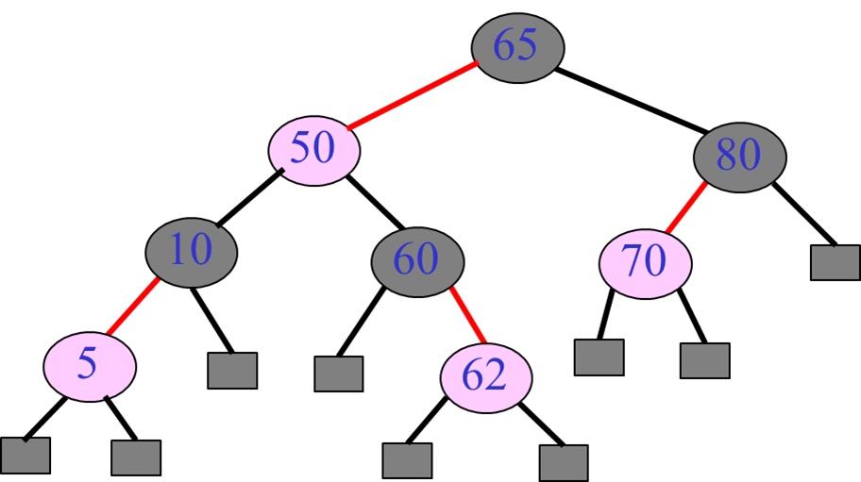
三、红黑树
红黑树是一种特殊的二叉排序树。每个结点都被标记为红色或黑色。每个指针的颜色与它指向的结点颜色一致。红黑树具有以下性质：
红黑树性质(按结点）：
性质1：根结点和所有外部结点都为黑色；
性质2：所有从根结点至外部结点的路径上，不能包含两个连续的红色结点；
性质3：所有从根结点至外部结点的路径上，包含相同数目的黑色结点。
等价定义（按指针）：
性质1’：从内部结点指向外部结点的指针都为黑色；
性质2’：所有从根结点至外部结点的路径上，不能包含两个连续的红色指针；
性质3’：所有从根结点至外部结点的路径上，包含相同数目的黑色指针。

Slide 49
50
50
10
80
50
10
10
80
70
90
是
不是
是
50
50
10
80
10
80
70
90
70
90
不是
是

Slide 50
定义：一个结点到其子树中任意外部结点的路径上的黑色指针的数目为该结点的级别r。
定理1：定义根结点至外部结点的路径上的指针数目为该路径的长度(length)。若P和Q是一颗红黑树中从根结点至外部结点的两条路径，则：
length(P)≤2*length(Q)
证明：
假设根结点的级别为r，则根结点到所有外部结点路径上的黑色指针数目为r；
这些路径上不存在两个连续的红色结点；每条路径上红色指针数目必然少于等于r；
所以，每条从根结点至外部结点的路径所包含的指针数目在r～2r之间，
因此： length(P)≤2*length(Q)

Slide 51
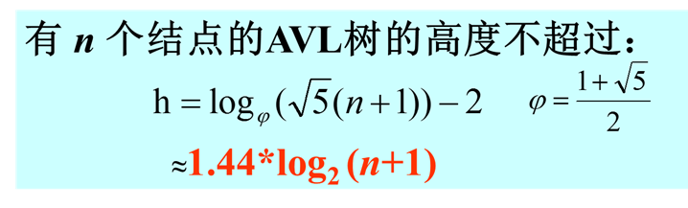
定理2：设红黑树(不包含外部结点)的高度为h，内部节点数为n，根结点的级别为r，则有：
（1）h ≤ 2r
（2）n ≥ 2^{r}-1
（3）h ≤ 2log₂(n+1)
证明：
每条从根节点至外部结点的路径上有r+1个黑色结点。
除外部结点以外，红黑数树的内部节点至少有r层，
因此，整棵树至少包含2^{r}-1个内部结点。

Slide 52
红黑树的插入算法
使用普通的二叉排序树插入算法向红黑树插入新元素。插入新结点时，需要给结点分配一种颜色。
如果插入前的树为空树，则新结点就是根结点，颜色为黑色；
如果插入之前为非空树，如果把新结点标记为黑色，那么该结点所有孩子结点与根结点之间的路径上将多出一个黑色结点，违背性质3。
如果把新结点标记为红色，那么可能出现两个连续的红色结点，违背性质2。
我们选择先将新结点标记为红色，然后调整红黑树。
50
50
50
插入60
gu
gu
10
80
10
80
10
80
pu
pu
70
90
70
90
70
90
u
u
60
60
60

Slide 53
红黑树的插入
是根结点
不是根结点
gu
gu
gu
pu
pu
guR
pu
guR
guR
u
u
puR
u
puR
puR
uL
uR
uL
uR
uL
uR
LLr型
LLr型-颜色变换，继续调整。
把gu的右孩子和pu从红色变成黑色。
如果gu是根结点，则保持根结点为黑颜色，并把gu的两个孩子都变成黑颜色，于是所有从根结点至外部结点的路径长度增加1.
如果gu不是根结点，则把gu从黑色变成红色，把gu看成新的u；
然后，继续向上层进行变换；

Slide 54
红黑树的插入
是根结点
不是根结点
gu
gu
gu
pu
pu
pu
guR
guR
guR
puL
u
puL
u
puL
u
uL
uR
uL
uR
uL
uR
LRr型
LRr型-颜色变换，继续调整
把gu的右孩子和pu从红色变成黑色。
如果gu是根结点，则保持根结点为黑颜色，并把gu的两个孩子都变成黑颜色，于是所有从根结点至外部结点的路径长度增加1.
如果gu不是根结点，则把gu从黑色变成红色，把gu看成新的u；
然后，继续向上层进行变换；

Slide 55
红黑树的插入
gu
pu
pu
guR
gu
u
u
puR
uL
uR
puR
guR
uL
uR
LLb型
LLb型-旋转+颜色
指针变化：与AVL树的LL旋转十分相似；
颜色变化：把gu从黑色变成红色，把pu从红色变成黑色。

Slide 56
八种调整类型：
LLr，RRr
LLb，RRb
LRr，RLr
LRb, RLb
红黑树的插入
gu
u
pu
guR
gu
pu
puL
u
puL
uL
uR
guR
uL
uR
LRb型
LRb型-旋转+颜色
指针变化：与AVL树的LR旋转十分相似；
颜色变化：把gu从黑色变成红色，把u从红色变成黑色。

Slide 57
举例：
50
50
10
80
10
80
90
70
90
插入70，不需变换
50
pu
gu
50
80
u
10
pu
10
80
70
90
70
90
u
60
60
插入60，LLr型
LLr型颜色变换，变换结束

Slide 58
50
50
10
80
10
80
gu
70
90
70
90
60
pu
60
u
65
插入65，LRb型
LLr型颜色变换
50
50
10
80
10
80
gu
65
90
65
90
60
70
pu
60
70
u
62
LRb型旋转
插入62，LRr型

Slide 59
50
gu
50
10
80
pu
gu
10
80
65
90
u
65
90
pu
60
70
60
70
u
62
62
LRr型颜色变换，
继续变换，RLb型
插入62，LRr型
65
50
80
60
70
90
10
62
RLb型旋转

Slide 60
例题： 已知长度为12的表：
(Jan,Feb,Mar,Apr,May,Jun,Jul,Aug,Sep,Oct,Nov,Dec)
求红黑树
Jan
Feb
Mar
Apr
① LLr型-颜色变换，继续

Slide 61
例题： 已知长度为12的表：
(Jan,Feb,Mar,Apr,May,Jun,Jul,Aug,Sep,Oct,Nov,Dec)
求红黑树
Jan
Feb
Mar
Apr
Jun
May
Jul
① LLr型-颜色变换，继续
② LLr型-颜色变换，继续

Slide 62
例题： 已知长度为12的表：
(Jan,Feb,Mar,Apr,May,Jun,Jul,Aug,Sep,Oct,Nov,Dec)
求红黑树
Jan
Feb
Mar
Apr
Jun
May
Aug
Jul
① LLr型-颜色变换，继续
② LLr型-颜色变换，继续
③ LRb型-旋转+颜色

Slide 63
例题： 已知长度为12的表：
(Jan,Feb,Mar,Apr,May,Jun,Jul,Aug,Sep,Oct,Nov,Dec)
求红黑树
Jan
Aug
Mar
Apr
Feb
Jun
May
Jul
① LLr型-颜色变换，继续
② LLr型-颜色变换，继续
③ LRb型-旋转+颜色

Slide 64
例题： 已知长度为12的表：
(Jan,Feb,Mar,Apr,May,Jun,Jul,Aug,Sep,Oct,Nov,Dec)
求红黑树
Jan
Aug
Mar
Apr
Feb
Jun
May
Jul
Sep
Oct
① LLr型-颜色变换，继续
② LLr型-颜色变换，继续
③ LRb型-旋转+颜色
④ RLb型-旋转+颜色

Slide 65
例题： 已知长度为12的表：
(Jan,Feb,Mar,Apr,May,Jun,Jul,Aug,Sep,Oct,Nov,Dec)
求红黑树
Jan
Aug
Mar
Apr
Feb
Jun
Oct
Jul
May
Sep
Nov
① LLr型-颜色变换，继续
② LLr型-颜色变换，继续
③ LRb型-旋转+颜色
⑤ LLr型-颜色变换
④ RLb型-旋转+颜色

Slide 66
例题： 已知长度为12的表：
(Jan,Feb,Mar,Apr,May,Jun,Jul,Aug,Sep,Oct,Nov,Dec)
求红黑树
Jan
Aug
Mar
Apr
Feb
Jun
Oct
Jul
May
Sep
Nov
① LLr型-颜色变换，继续
② LLr型-颜色变换，继续
⑤ LLr型-颜色变换，继续
③ LRb型-旋转+颜色
⑥ RRb型-旋转+颜色
④ RLb型-旋转变+颜色

Slide 67
例题： 已知长度为12的表：
(Jan,Feb,Mar,Apr,May,Jun,Jul,Aug,Sep,Oct,Nov,Dec)
求红黑树
Mar
Jan
Oct
Aug
Jun
Oct
Sep
Apr
Feb
Jul
Nov
Dec
① LLr型-颜色变换，
⑤ LLr型-颜色变换，继续
② LLr型-颜色变换，
⑥ RRb型-旋转+颜色
③ LRb型-旋转+颜色
⑦ LRr型-颜色变换，继续
④ RLb型-旋转+颜色

Slide 68
例题： 已知长度为12的表：
(Jan,Feb,Mar,Apr,May,Jun,Jul,Aug,Sep,Oct,Nov,Dec)
求红黑树
Mar
Jan
Oct
Aug
Jun
Oct
Sep
Apr
Feb
Jul
Nov
Dec
① LLr型-颜色变换，
⑤ LLr型-颜色变换，继续
② LLr型-颜色变换，
⑥ RRb型-旋转+颜色
③ LRb型-旋转+颜色
⑦ LRr型-颜色变换，继续
④ RLb型-旋转+颜色
⑧ LLr型-颜色变换，继续

Slide 69
例题： 已知长度为12的表：
(Jan,Feb,Mar,Apr,May,Jun,Jul,Aug,Sep,Oct,Nov,Dec)
ASL = (1×1+2 ×2 +3 × 4 +4 ×4 +5 ×1) /12 = 38 /12
求红黑树
Mar
Jan
Oct
Aug
Jun
Oct
Sep
Apr
Feb
Jul
Nov
Dec
① LLr型-颜色变换
⑤ LLr型-颜色变换，继续
② LLr型-颜色变换
⑥ RRb型-旋转+颜色
③ LRb型-旋转+颜色
⑦ LRr型-颜色变换，继续
④ RLb型-旋转+颜色
⑧ LLr型-颜色变换，根结点

Slide 70
例题： 已知长度为12的表：
(Jan,Feb,Mar,Apr,May,Jun,Jul,Aug,Sep,Oct,Nov,Dec)
1. 有序表，排序后采用折半查找
ASL = (1×1+2 ×2 +3 × 4 +4 ×5 ) / 12 = 37 /12
2. 求二叉排序树
ASL = (1×1+2 ×2 +3 × 3 +4 ×3 +5 ×2 +6 ×1) / 12 = 42 /12
3. 求平衡二叉排序树
ASL = (1×1+2 ×2 +3 × 4 +4 ×4 +5 ×1 ) / 12 = 38 /12
3. 求红黑树
ASL = (1×1+2 ×2 +3 × 4 +4 ×4 +5 ×1) /12 = 38 /12

Slide 71
红黑树和平衡二叉树的区别：
平衡二叉树追求绝对平衡，条件比较苛刻，实现起来比较麻烦，每次增删节点之后需要旋转的次数不能预知。
红黑树不追求绝对平衡，只追求大致平衡，保证每次增删节点后最多只需要三次旋转就能达到平衡，实现起来也更为简单。
统计性能(平均查找长度)：红黑树好于平衡二叉树。
最还情况下：红黑树高度为2*log(n+1)，平衡二叉树高度为1.44log(n+1)。

Slide 72
本讲作业
习题9.4 二叉排序树合并
习题9.5 二叉排序树删除
习题9.6 二叉排序树分裂

